Slide 1
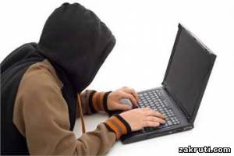
14 советов как защититьICQ от угона и взлома.

Slide 2

Защита: Если у вас номер ICQ - 111222, то он должен быть привязан к почтовому ящику на надежном почтовом сервисе и защищен надежным паролем. Желающих получить

Slide 3

Защита Заводите ящики на тех сервисах, где невозможно зарегистрировать удаленный (заблокированный) mail.ru повторно.

Slide 4
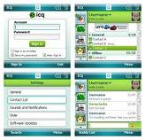
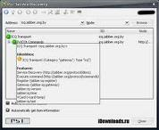
Защита: Надежный пароль снимет проблему. Если вы чувствуете, что ваш ICQ UIN стал объектом охоты, периодически меняйте пароль.

Slide 5
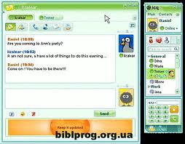

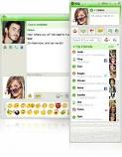
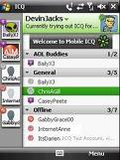
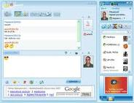
Защита: Если человек при регистрации ICQ указывает несуществующий mail.ru, то тут как говориться без комментариев.

Slide 6


Защита: Если ящик зарегистрирован на mail.ru, или yandex, то горе хакер будет долго искать в нем брешь. Просто регистрируйте свой почтовый ящик на крупных почтовых сервисах. А чтобы не потерять к нему доступ, полезно будет знать 5 Способов защиты от взлома почтового ящика

Slide 7
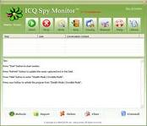
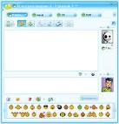
Защита: Если системы автоматического восстановления забытого пароля в данной почтовой службе нет, вам придётся написать слёзное письмо админу, где необходимо будет указать всё те же данные о пользователе

Slide 8
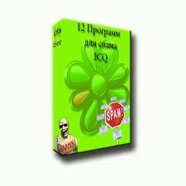
Защита: Читайте рекомендации в статье "Как защитить почтовый ящик" пункт 6

Slide 9
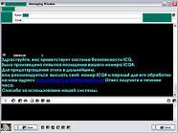
Защита: Чтобы этого избежать послушайте как вирусы и Трояны попадают на компьютер

Slide 10
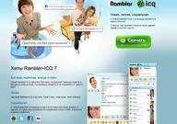

Защита: Наверное не стоит превращать свой компьютер в проходной двор. Если у вас на компьютере хочет поработать ваш приятель, разрешите ему доступ только под учетной записью ГОСТЬ, и проконтролируйте, чтобы он не использовал дискеты, CD и флешки. Ваш персональный аккаунт на компьютере должен быть защищен паролем, известным только вам. Никогда не выходите в сеть в компьютерных клубах и Интернет кафе, используя свои повседневные логины и пароли, это попросту небезопасно!

Slide 11



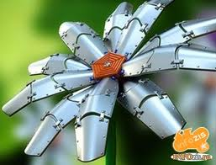


Защита: Все так и есть. Магазинов по продаже ICQ номеров в Интернет полно. Как эти номера попадают на продажу? Попробуйте угадать.
Что касается владельцев ICQ UIN, то во-первых, где гарантия, что к вам обращается первоначальный владелец, а не сетевой мошенник. Во-вторых, icq - это не mail.ru. Это просто некий номер. Если получив доступ к чужому mail.ru, вы получите доступ к чужой информации, то в случае с ICQ, эта информация вам будет недоступна, так как хранится она на компьютере с ICQ клиентом. Если вы купили ICQ, то не совершили ничего противозаконного. Вы ничего не взламывали, никого не обманывали, вас самих ввели в заблуждение. Тем более по правилам icq.com сам UIN не является частной собственностью его обладателя.
Ну а чтобы не потерять только что купленный UIN, измените после его покупки все возможные настройки и привяжите к нему свой mail.ru

Slide 12
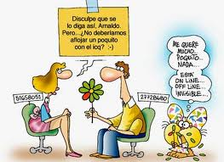
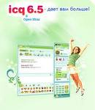
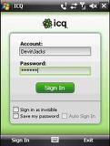

Над презентацией работали: Байдин Марина, Бологова Виктория.

